Slide 1
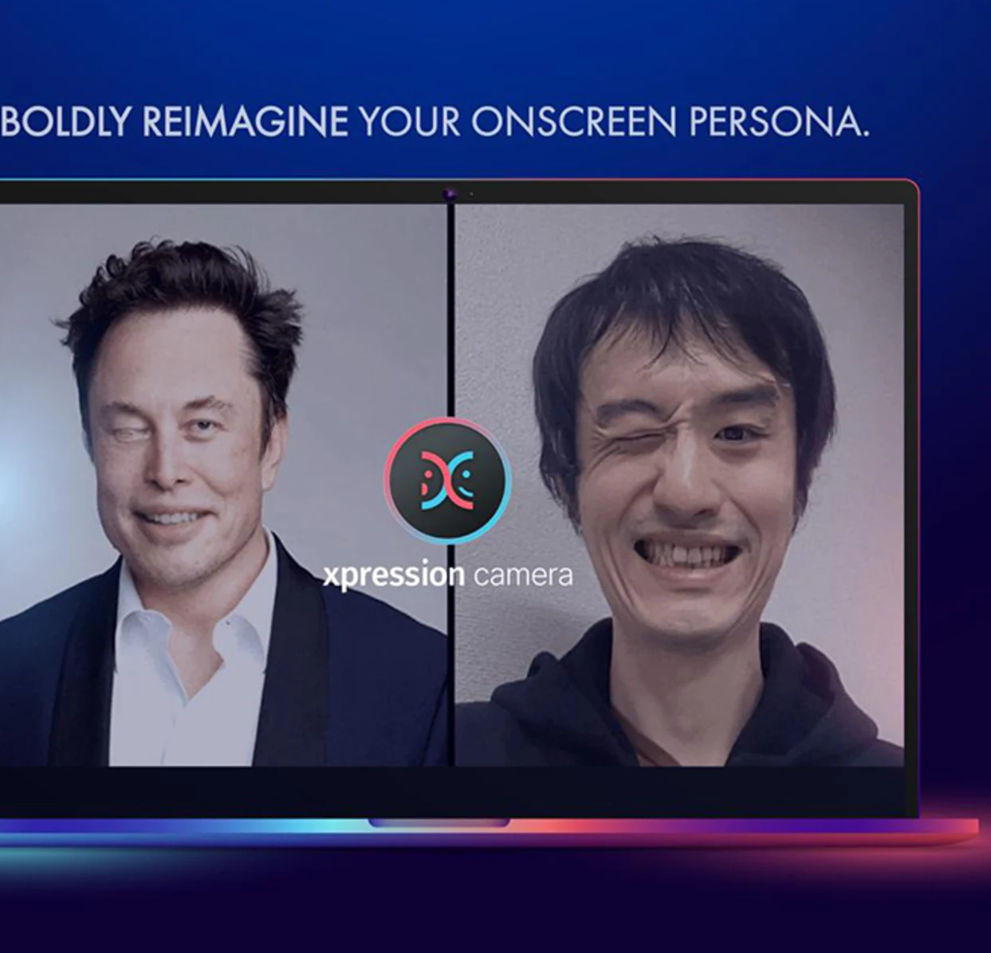
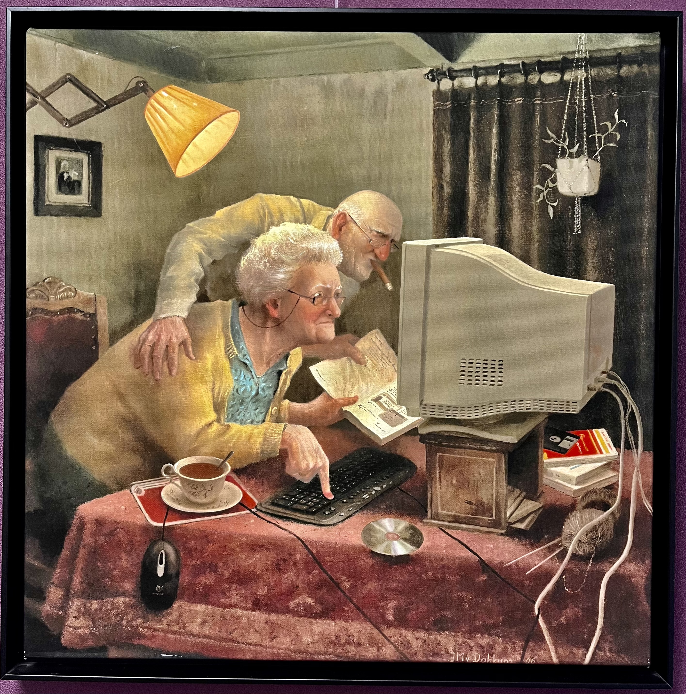
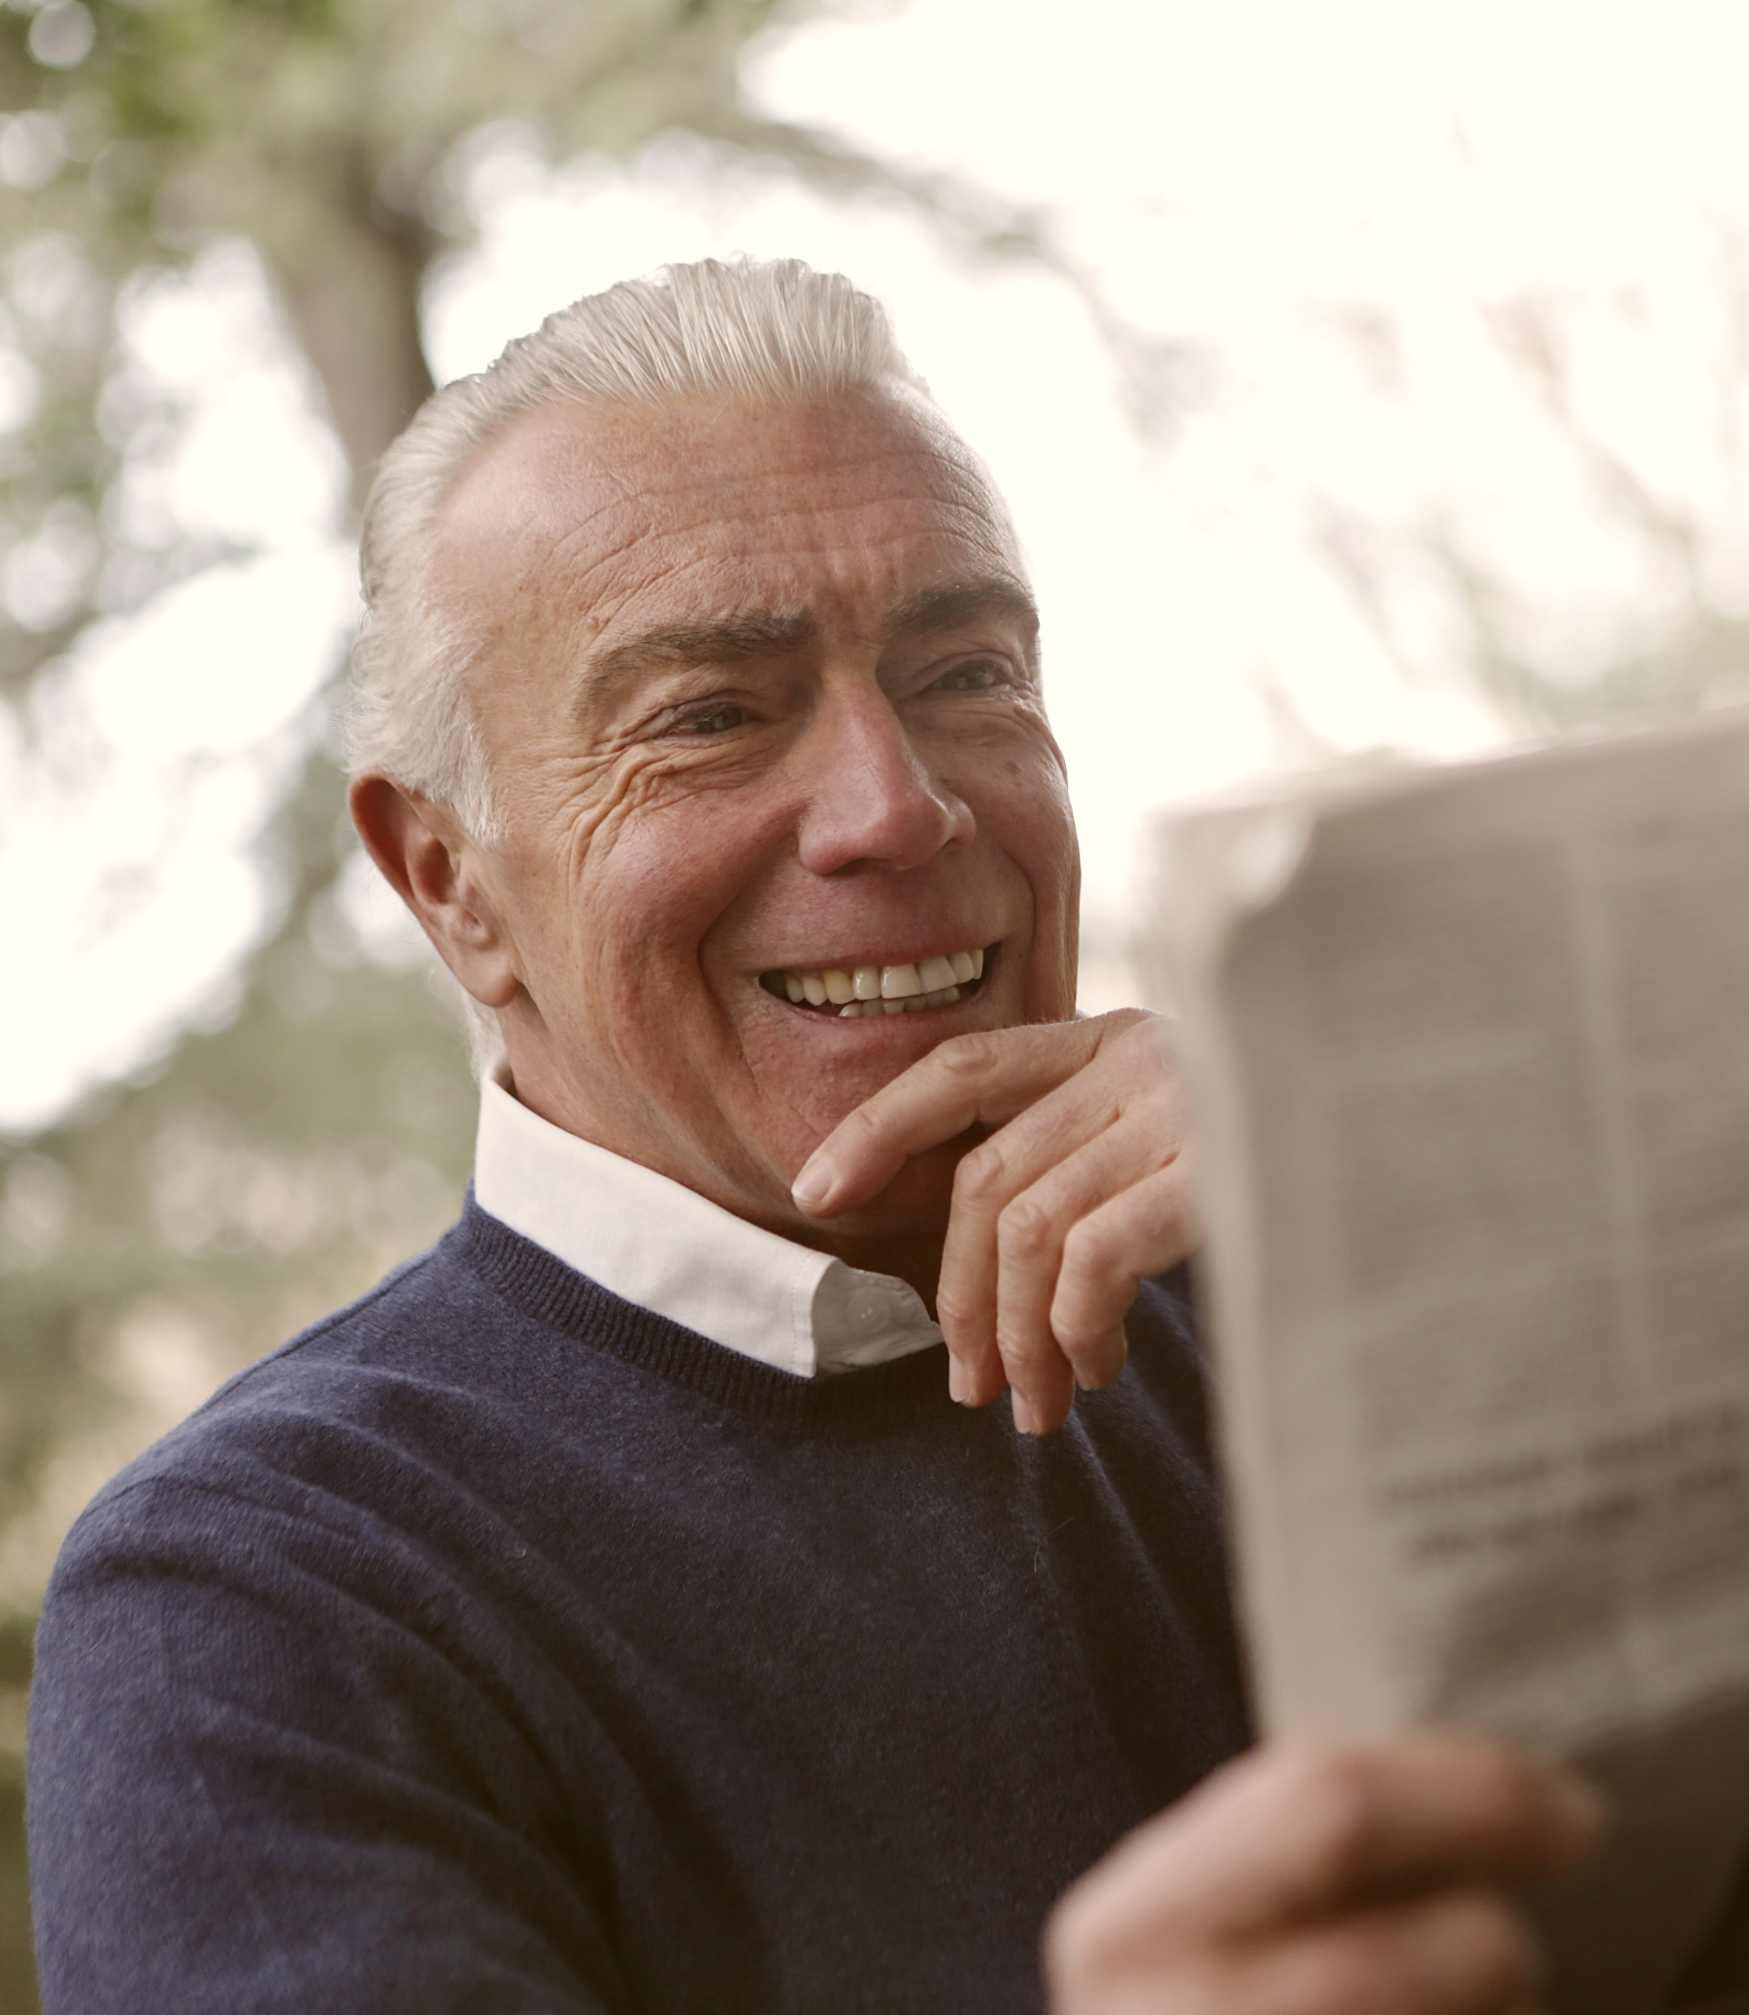

dubbelnep !
Mediawijsheid workshop nepnieuws & deepfake film

Slide 2
MEDIAWIJSHEID QUIZ
Quiz spelen + nabespreken

Slide 3
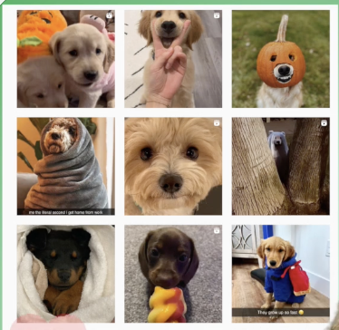
WAT IS NEPNIEUWS?
A. WELKE EMOTIES ROEPEN BEELDEN OP?
Zet uw zintuigen open en voel welke emoties de beelden in het kwartetspel oproepen.
Per thema zijn eraan de foto’s, telkens 2 positieve gevoelens en 2 negatieve gevoelens meegegeven.

Slide 4
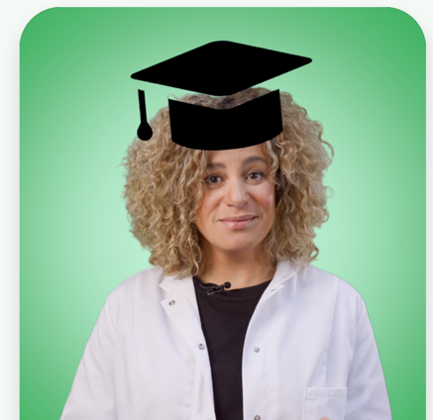
KWARTETTEN!
A. ZOEK DE JUISTE AFBEELDINGEN PER CATEGORIE
Welke gevoelens roepen de plaatjes op ?
Nabespreken

Slide 5
Hoe herken je nepnieuws?
Controleer de bron. Komt het nieuws van een betrouwbare bron?
Verifieer de afbeeldingen en video's. Zijn ze echt of zijn ze bewerkt?
Bedenk voor jezelf wat het doel is van de video/nieuwsbericht. Wat voor verhaal wil de maker neerzetten of waarvan wil de maker je overtuigen? Blijf altijd kritisch, ga niet zomaar alles wat je hebt gezien of gehoord na te praten, en trek je eigen conclusies.
Beperk de hoeveelheid informatie dat je tot jezelf neemt. Door het internet is er tegenwoordig zo veel informatie beschikbaar dat het menselijk brein dat gewoonweg niet kan verwerken.

Slide 6
Artikel: veroorzaakt vaccins autisme

Slide 7
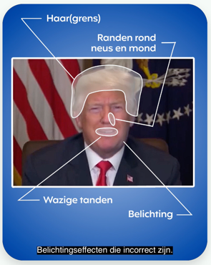
HOE HERKEN JE EEN DEEP FAKE FILMPJE? MAAK UW EIGEN NEP NIEUWSBERICHT
voorbeelden nep nieuwsberichten
Een clip van een nieuwslezer die een verhaal leest, met de kop "Breaking News: Vaccins Veroorzaken Autisme" op het scherm.
filmpje: deep fake Obama (https://www.youtube.com/watch?v=cQ54GDm1eL0)
Nieuwsbericht mevrouw uit Den Haag die bang was dat door 5G telefoonmasten, vogels zouden worden gedood.
ZELF SCHRIJVEN NIEUWSBERICHT
INSPREKEN NIEUWSBERICHT

Slide 8
C MAAK UW EIGEN DEEPFAKE FILMPJE
PLAK UW GESPROKEN TEKST IN DE XPRESSION CAMERA APP
Voorbeeld filmpje laten zien.
https://npokennis.nl/story/34/hoe-herken-je-nepnieuws
www.isdatechtzo.nl

Slide 9
NAPRATEN EN VRAGENLIJST INVULLEN
1.Wat wist u voor de workshop al van beelden die sterke gevoelens oproepen?
2.Wat wist u al van nepnieuws?
3.Wat wist u al van deepfake filmpjes? oproepen?
4.Welke ervaring heeft u met het benoemen van uw persoonlijke betekenisgeving over beelden?
5.Sloot de workshop aan bij het niveau en de belevingswereld van u?
6.Gaat u na de workshop nog verder met mediawijsheid??
7.Een doel van dit project om u anders te laten kijken naar beelden op internet en welke gevoelens ze oproepen. Is het project daar in geslaagd en waarom?
8.Een tweede doel van dit project is om u beter te leren wat nep nieuws is. Is dit project volgens u daarin geslaagd?
9.Het derde doel van dit project is om u in een media deep fake filmpjes te herkennen. Vindt u dat dit project in deze opzet is geslaagd?
10.Wat vond u van de projectleiding?
11.Wat vond u van de media docenten?
12.Wat vond u van de kwartetspel van Martijn Aerts?
13.Heeft u nog suggesties voor dit project?

